Slide 1
Evaluarea clinică și funcțională a pacientului
LP 2

Slide 2
Etape
Anamneza
Istoric
Examen general
Examen țintit pe aparat locomotor
Evaluarea situsurilor articulare dureroase
Evaluarea situsurilor articulare inflamatorii
Manevre specifice

Slide 3
Anamneza și Istoric
Debutul și modul de debut
Evoluția simptomatologiei
Caraceristici:
Localizare
Intensitate
Iradiere
Caracter: mecanic, inflamator, arsură
Continuu/intermitent/progresiv
Factori de exacerbare
Factori de ameliorare
Răspuns la tratament
Asocierea cu variații
Meteorologice
Tulburări vasomotorii
Limitarea de mobilitate

Slide 4
Examen fizic
Inspecția: generală și țintit pe articulație
Palparea
Examenul mobilității
Mobilitate activă
Mobilitate pasivă
Examen funcțional-scale specifice

Slide 5
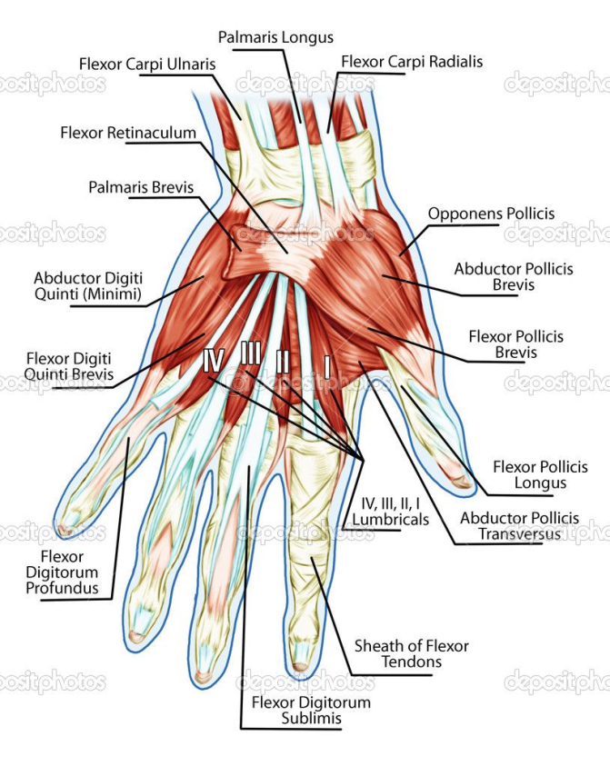
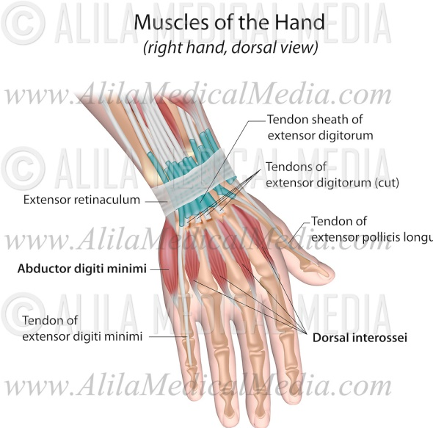
Mâna
Inspecția
Palparea
Examenul mobilității
Tablouri semiologice

Slide 6
Mâna
Inspecție
Tumefacții simetrice: radiocarpiene, interfalangiene
Noduli Heberden/Bouchard
Sindrom Raynaud cu/fără ulcerații
Benzi atrofice/pigmentare
Atrofii musculare/ retracții tendinoase/aponevroza
Flexum de degete
Aspect de grifă
Hipocratism digital
Deviații degete
Palpare
Aspectul tegumentului: subțire, temeperatură, mobilitate la planul profund
Tumefacții/chisturi/noduli
Tonus muscular
Stabilirea topografiei durerii/pasrestezii/tulburări de sensibilitate

Slide 7
Examenul mobilității
Articulația radiocarpiană
Mobilitate: flexie, extensie, abducție, adductie și testare musculară scala 0-5
Policele
Reprezintă 40-45% din funcția globală a mâinii
Evaluare articulară/musculară
Articulația interfalangiană a policelui
Mobilitate și testare musculară
Degetele II-V
Mobilitate: flexie, extensie, abducție-răsfirare, adducție
Articulații interfalengie: flexie, extensie
Testare musculară: flexor profund și superficial al degetelor
Evaluarea penselor digitale

Slide 8
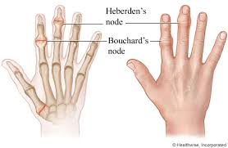
Tablouri semiologice
Mâna reumatoidă: artrită reumatoidă, psorizică, gută
Mana artrozică
Mâna din pareză de median, ulnar, radial
Mâna hemiparetică
Mâna Arran Duchene
Mâna sclerodermică
Mâna Dupuytren
Mâna din osteoartita pneumică Pierre Marie
Mâna sarcoidozică: tumefacții falangiene dure, tegumente infiltrate, violacee

Slide 9
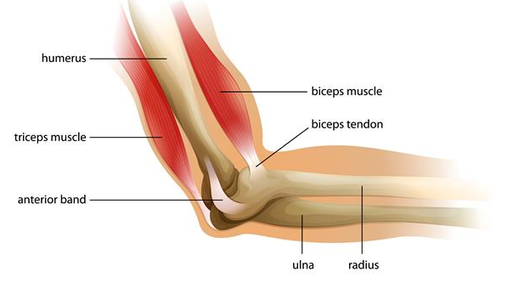
Cotul
Inspecția
Palparea
Examenul mobilității
Tablouri semiologice

Slide 10
Inspecția Palparea
Inspecția
Aspectul anterior și de profil, roșeață, tumefacții
Se evaluează cele 3 proeminențe: epicondil, epitrohlee și olecran, linia orizontală Hutter-Tillaux in extensie, triungi isoscel în flexie:
Cubitus valgus
Cubitus recurvatum
Palpare
Zone dureroase, temperatura locală
Inserțiile musculare
Nervul cubital- șanțul epitrohleo-olecranian
Adenopatii
Bursite olecraniene
Noduli reumatoizi pe suprafața de extensie

Slide 11
Mobilitatea
Flexia activă-pasivă
Extensia activă-pasivă
Pronosupinația
Testarea musculară
Testare rapidă prin mișcări simple:
Ducerea mâinii la
Gură
Regiunea sacrată
Menținerea unei tăvi pe fața palmară
Mimarea răsucirii unei chei în broască în ambele sensuri
Concluzii
Afectare articulară/osoasă/extraarticular
Etiologie
Proces izolat sau contextual al altei boli

Slide 12
Tablou semiologic
Afecare reumatismal-inflamatorie
Poliartrita reumatoidă 50% cazuri
afectare bilaterală
Anchiloză, noduli reumatoizi la nivelul olecranului
Afectare din spondilartrite seronegative, psoriazis, Sdr Reiter
Cot infecțios
Cot metabolic:
artrite microcristaline, guta, psudoguta- ecografie, radiografie-dublu contur
Bursite, tofi
Cot artrozic-durere la palpare, mobilizare, cracmente
Periartrite
Epicondil-
Epitrohlee
Olecran
Afectare nerv ulnar-grifa cubitală a mâinii, parestezii, deficit motor degete IV, V

Slide 13
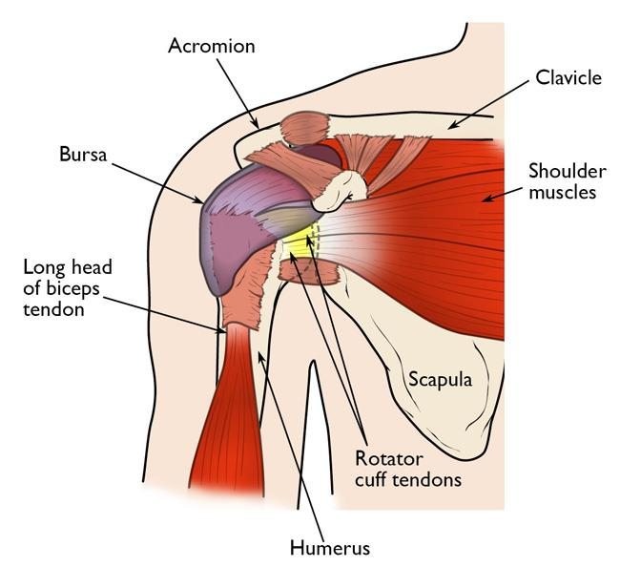
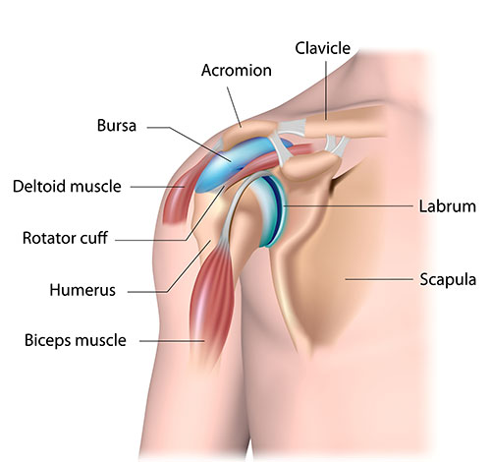
Umărul
Inspecția
Palparea
Examenul mobilității
Tablouri semiologice

Slide 14
Inspecția
Din toate planurile, bilateral, simetria
Umăr susținut în adducție și rotație internă- bursită acută subdeltoidiană
Umăr ridicat- ruptură de tendon supraspinos, contractură trapez-torticolis
Umăr coborât- leziune de nerv spinal, plex brahial superior
Umăr în proiecție anterioară-contractură pectoral mare
Atrofie deltoid- paralizie n circumflex
Atrofie m sub-/supraspinos- paralizie n suprascapular
Echimoză- ruptură cap lung bicipital

Slide 15
Palpare
Zona de inserție a m supraspinos- mâna dusă la buzunarul din spate-umăr în retropulsie
Punct bicipital-cap lung biceps
Subclavicular șanț deltopectoral- inserție m coracobrahial și cap scurt biceps
Inserția distală deltoid-în V
Partea anterioară a articulației scapulo-humerale – intern intertuberozitar
Partea inferioară a articulației scapulo-humerale- axilar profund cu brațul în semiabducție
Peretele axilar posterior- m marele dorsal
Articulația acromio-claviculară, sterno=costo-claviculară
Tonus, troficitate, zone fluctuente, roșeață, temeratura locală

Slide 16
Mobilitate
5 articulații:
3 adevărate: scapulo-humerală, acomio-claviculară, sterno-costo--claviculară
2 false: plan de alunecare subdeltoidian, plan de alunecare scapulo-toracic
Antepulsia brațului
Retropulsia brațului
Abducția brațului
Adducția brațului
Rotația externă a brațului
Rotația internă a brațului
Circumducția
Miscarile din articulatia umarului
Abductia 180*, adductia revenirea in pozitia initiala
Flexia sau anteductia 180*
Extensia sau retroductia 50-60*
Rotatia interna 90*, externa 60*
Circumductia= combinarea tuturor

Slide 17
Tablou semiologic
Sindroame articulare
Artrita reumatoidă
Spodilartrita
Artrita infecțioasă-debut acut cu sdr inflamator
Oartroza, clinc, Rx, ecografie, osteofite
Artroza acromioclaviculară clinc, Rx, ecografie
Sindroame capsulare
Umăr blocat
Umăr mixt
Sindroame tendinoase
Umăr dureros simplu
Umăr dureros acut
Tendinită calcară cu inflamație
Bursite subacromiodeltoidiană
Umăr pseudoparalitic- ruptură de supraspinos

Slide 18
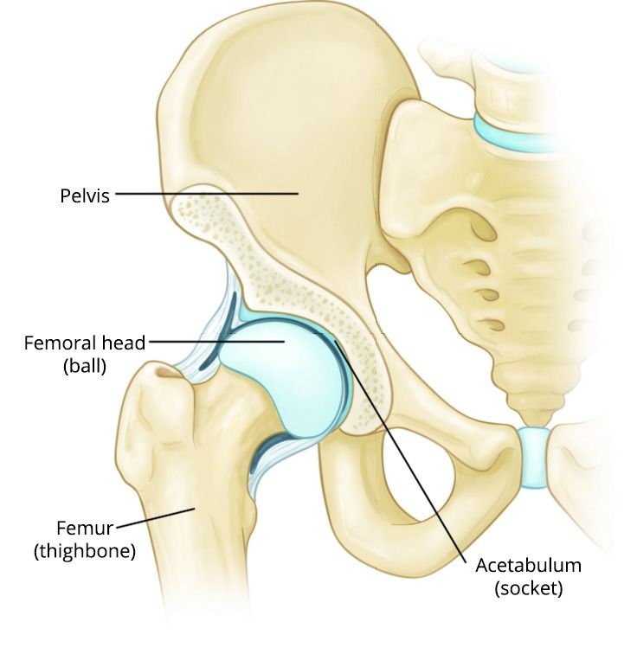
Șoldul
Inspecția
Palparea
Examenul mobilității
Tablouri semiologice

Slide 19
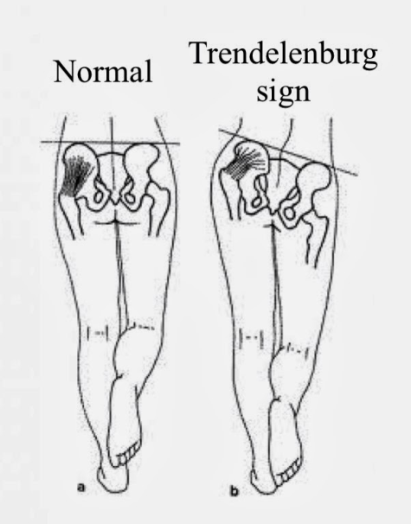
Inspecția
Ortostatism
De față-spinele iliace antero-superioare-orizontalitate
De profil- spina iliacă-anterosuperioară cu spina ilică postero-superioară- unghi 5-10º cu orizontala
Din spate- spinele iliace postero-superioare- orizontalitate
Mersul
Menținerea orizontalității bazinului
Semn Trendelenburg-coborârea bazinului de partea piciorului ridicat
În coxopatii severe bazinul se înclină de partea memebrului de suport

Slide 20
Palparea
Topografia durerii
Contractură
Atrofii musculare
Durere : inghinal, fesier, trohanterian, iradiere, durere referită
Măsurarea perimetrelor coapselor la 10 cm față de genunchi

Slide 21
Mobilitate
Flexia anterioara cu genunchiul in extensie 90*, in flexie 125*
Extensia 20*
Abductia 45*
Adductia 30*
Rotatia interna 45*
Rotatia externa 45*
Circumductia
Semne specifice:
- semn Patrik- abducție cu șold și genunchi flectat
- semnul cheii- rotații cu șold și genunchi flectat

Slide 22
Tablou semiologic
Coxita reumatismală- durere inflamatorie
Coxita reumatoidă 20% din cazuri
Coxita din spondilită 40% din cazuri
Coxită bacilară -afectare unilaterală, evoluție trenantă, subfebrilitate
Șold artrozic-durere mecanică, Rx osteofite, îngustare spațiu articular
Șold din boala Paget- bilateral, îngroșare și încurbare femurotibială
Osteonecroza de șold- bărbat, fumător, afectare unilaterală, durere nocturnă; sau corticoterapie în antecedente. Rx aplatizarea cap femural

Slide 23
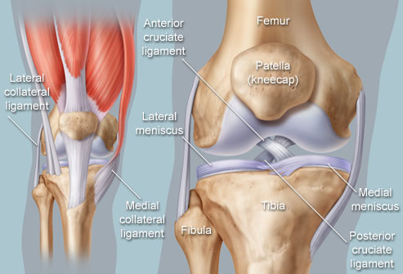
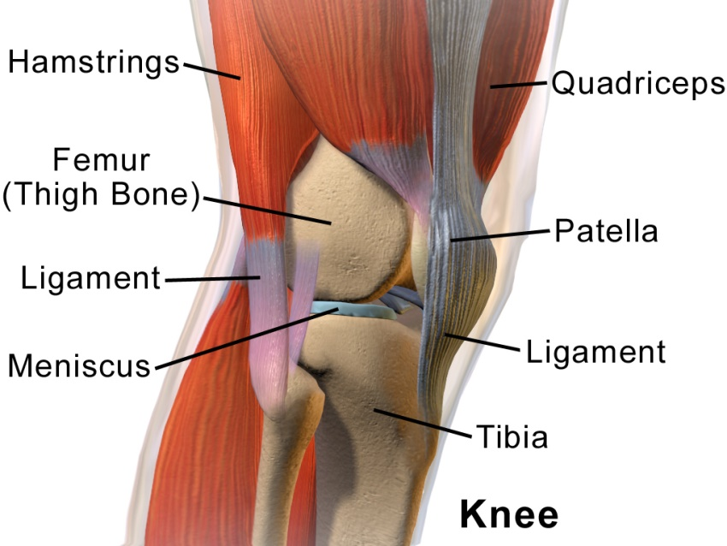
Genunchiul
Inspecția
Palparea
Examenul mobilității
Tablouri semiologice

Slide 24
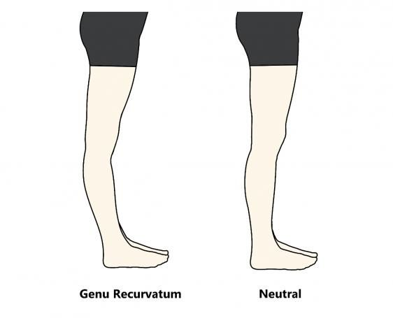
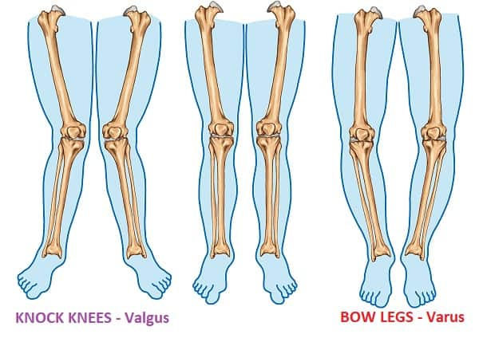
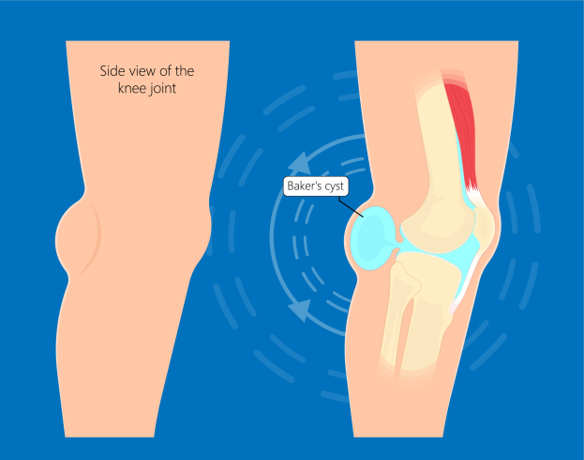
Inspecția
Ortostatism
Din față
Aspect morfologic al rotulei
Bursite suprapatelare
Genu var/genu valg
Exista un valg fiziologic de 5-10º
Din profil
Genu flexum
Genu recurvatum
Din spate
Regiunea poplitee
Chist Baker
Adenopatii
Aspectul musculaturii
Roșeață, echimoze-rupturi muscualre

Slide 25
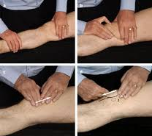
Palparea
Comparativ
Temperatura
Șoc rotulian
Semnul rindelei
Zone durerose, iradiere, durere referită
Pes anserinus
Semne meniscale
Tonusul și troficitatea cvadricepsului
Măsurarea perimetrului gambelor la 15 sub rotulă

Slide 26
Mobilitatea
Art. de tip balama
Plan sagital
- 4 tipuri de mișcări:
Extensie (0°) – m. cvadriceps
Flexie (140°) – m. gracilis, sartorius și popliteu
Rotație laterală – m. biceps femural
Rotație medială – m. semimembranos, semitendinos, gracilis, sartorius și popliteu
Mișcările de rotație sunt posibile doar cu genunchiul flectat și sunt de maxim 35-40º

Slide 27
Tablou semiologic
Genunchi dureros
Posttraumatic
Afectare menisc, ligamente
Gonartroză primitivă/secundară
Genunchi instabil
Posttraumatic
Artrozic
Leziune ligamente, incucișate, colaterale-medial/lateral
Genunchi inflamat
Artrită reumatoidă
Spondilartrite, sdr Reiter, artrită psoriazică
Infecții acute, TB
Artroză acutizată
Artrită microcristalină: guta, pseudoguta
Genunchi cu mobilitate redusă/anchiloză
Posttraumatic
Artroză

Slide 28
Piciorul
Inspecția
Palparea
Examenul mobilității
Tablouri semiologice

Slide 29
Inspecție
Tegumente dorsal și plantar-rol de amortizare, leziuni de psoriazis
Tecile tendinoase, burse
Aponevroze
Deformații ale degetelor, hallux valgus
Dactilită
Picior plat/scobit
Aspect de inversie/reversie
Talus varus/valgus

Slide 30
Palpare
Topografia durerilor
Interlinia tibiotarsiană, peroneotibială, mediotarsiană, tarso-metatarsiană
Maleolele și ligamentele latera și intern
Calcaneu
Aponevroza plantară- boala Ledderhose
Grupe musculare gambă și picior
Hipotonii, atrofii
Tulburări de sensilibitate

Slide 31
Mobilitate
Mobilitatea in articulatiile tibio-tarsiene:
Flexia plantara 45*
Dorsoflexia 20*
Eversia
Inversia
Flexia plantară degetelor 20-30º
Extensia degetelor- 80º

Slide 32
Tablou semiologic
Picior reumatoid
Picior din spondilartrite, Sdr Reiter
Guta- artrita metatarso-falangiană I
Artrite psoriazice
Picior posttraumatic
Picior artrozic

Slide 33
Coloana vertebrală
Segment cervical
Segment toracal
Segmnt lombar

Slide 34
Coloana cervicală
Inspecție
Morfotip
Tegumente
Din față
Orizontalitatea liniei bioculare
Din spate
Pilozitate
Vârfurile scapulei-orizontalitate
Profil
Lordoza fiziologică
Alte curburi –scolioze, cifoze, torticolis
Vertebra proemintă C7

Slide 35
Coloana cervicală Palpare
Punct Arnold
Apofize spinoase
Masa musculară paravertebrală-contractura/amiotrofii
Articulații interapofizare
Semnul soneriei

Slide 36
Coloana toracală
Din spate
Simetria punctelor acromiale, spine scapulare
Curburi
Scolioza
Atitudine
Organică
Din profil
Cifoza accentuată, rotundă
Morb Pot-cifoza unghiulară

Slide 37
Coloana dorsală Palpare
Apofize spinoase
Masa musculară paravertebrală
Articulații costo-vertebrale

Slide 38
Coloana lombară
Din spate
Distribuția pilozității
Curbura fiziologică
Tulburări de statică
Atitudinea antaligcă
scolioza:
Mecanică
Inflamatorie
Infecțioasă
Neoplazică
Hiperlordoza
Scolioza organică

Slide 39
Palpare
Apofize spinoase
Articulații sacro-iliace
Articulații interapofizare
Mase musculare paravertebrale
Semnul soneriei
Puncte Valleix
Treimea medie a regiunii fesiere
Fața posterioară coapsă la 2/3 superior cu 1/3 inferior
Capul proneului
Maleola externă

Slide 40
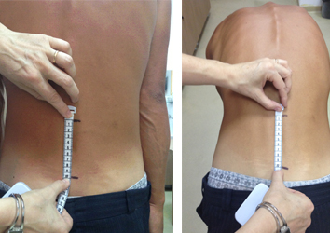
Mobilitate coloana vertebrală
Indice menton stern
Indice tragus umăr
Indice menton-umăr
Indice occiput-perete
Indice Ott
Test Schober de flexie/extensie
Testul indice-sol
Indice cirtometric
Manevra Lasegue
Manevra Lasegue inversat
Manevra Mennel

Slide 41
Tablou semiologic coloana vertebrală
Sindrom Forestier: vârstnic, cervicalgii, Radiculalgii, semne de compresiune medulară
Torticolis: cervicalgii intense, contractură paroxistică cu poziție antalgică a capului
Hernia de disc cervicală: cervicalgie bruscă, torticolis
Spondiloza toracală: dorsalgie cronică, moderată, mecanică, cu modificări radiologice
Spondilita anchilozantă: lombalgie inflamatorie, talalgii, HLA B27 prezent, teste de inflamație prezente
Morb Pott: lombalgii, subfebrilitate, teste de inflamație prezente, aspect de spondilodiscită TB prezentă Rx-CT
Osteoporoză: femeie, dorsolombalgii, durere mecanică
Hernie discală lombară: lombalgie mecanică, radiculită și parestezii L4-L5, L5-S1, puncte Valleix sensibile
Control mers și postură

Slide 42
Tablou semiologic coloana vertebrală
Testing muscular
Reflexe osteotendinoase
Tulburări sensibilitate, propriocepție, echilibru
Alignament membre
Forța musculară
Srijin plantar, aspect boltă plantară
Deviația axului de centrului de greutate
Mersul cu/fără dispozitive
Mișcări globale

Slide 43
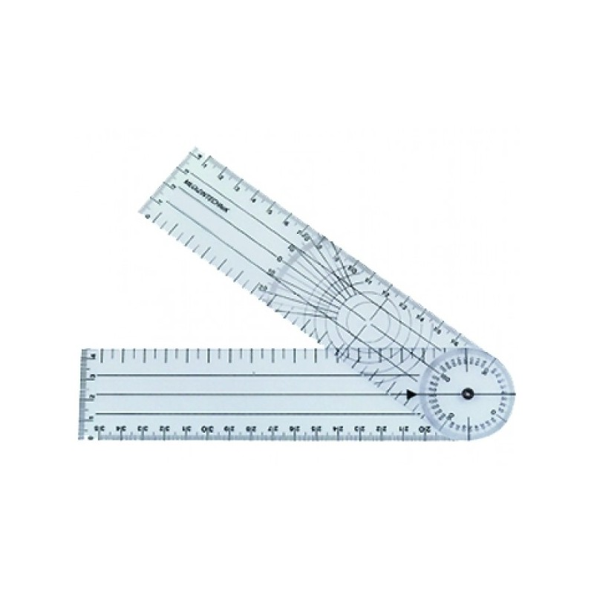
Bilanțul articular („testing-ul” articular)
Reprezintă măsurarea amplitudinilor de mișcare într-o articulație, pe toate direcțiile de mișcare. Evident că, pentru un practician, odată cu aceste determinări se fac și alte aprecieri clinice în momentul în care examinează articulația respectivă: modificări de volum și temperatură locală, deformări sau deviații în ax, mișcări anormale etc.
„Testing-ul” articular se referă în mod particular însă la gradele de mobilitate ale articulației, și acestea se pot aprecia direct, subiectiv, (o evaluare destul de aproximativă) sau prin măsurarea unghiului de mișcare cu un goniometru

Slide 44
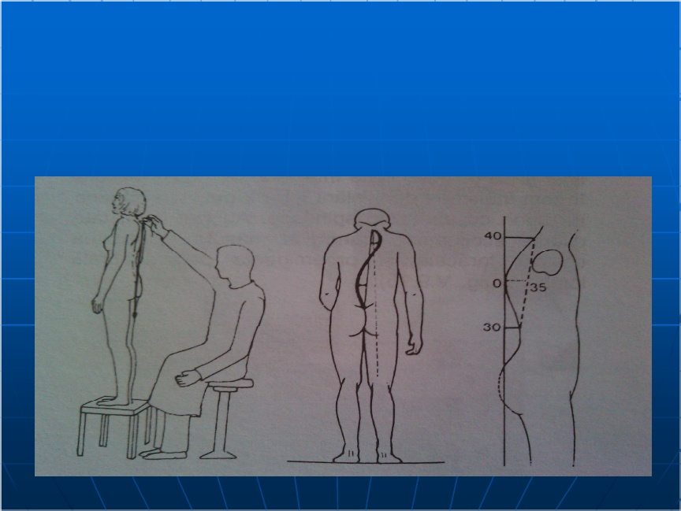
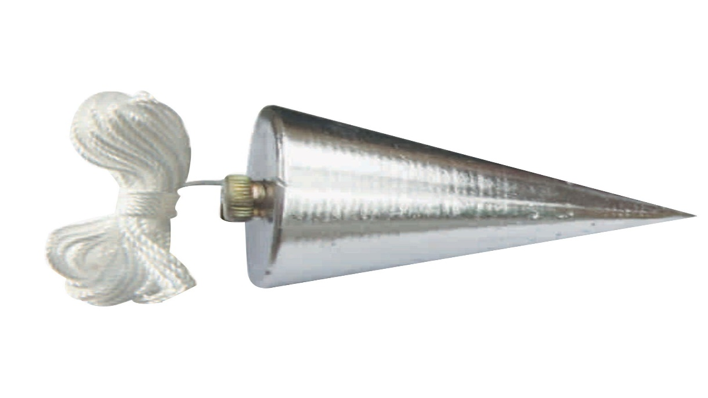
În aprecierea pozițiilor și deformărilor coloanei vertebrale o variantă a „testing-ului” articular este aprecierea tulburărilor de statică vertebrală cu ajutorul pendulului sau firului cu plumb.
Există și goniometre încorporate în circuite electronice cu ajutorul cărora se pot măsura unghiuri articulare în mișcare, în cazul studiilor telemetrice.

Slide 45
Pentru un testing articular corect trebuie să se respecte câteva reguli generale:
pacientul trebuie să fie relaxat, așezat confortabil și să fie informat asupra procedurii - anxietatea, anumite poziții incomode, necomplianța pot duce la măsurători false;
segmentul care urmează să fie testat trebuie să fie corect așezat pentru obținerea poziției 0°;
goniometrul va fi așezat totdeauna pe partea laterală a articulației (cu foarte puține excepții, de exemplu măsurarea supinației);
instrumentul nu trebuie presat pe segmente, ci aplicat ușor pentru a nu împiedica mișcarea;

Slide 46
brațele goniometrului trebuie poziționate în paralel cu axele longitudinale ale oaselor care formează articulația;
amplitudinile mișcărilor articulare efectuate în direcții opuse (de ex. flexia/extensia) se vor măsura fiecare în parte, apoi se va consemna și suma lor (aceasta va reprezenta gradul de mișcare a unei articulații într-un anumit plan);
gradul de mobilitate al unei articulații normale este egal cu valoarea unghiului maxim măsurat al acelei mișcări (Atenție! Numai dacă s-a plecat din poziția 0°). Dacă articulația este deja afectată funcțional și mișcarea nu poate porni din poziția zero, atunci gradul de mobilitate al articulației se obține scăzând din valoarea maxim determinată cu goniometrul, valoarea unghiului de la care s-a pornit mișcarea;
genunchiul și cotul nu au mișcare de extensie, deoarece poziția de extensie maximă a lor este considerată poziția zero. Se măsoară însă deficitul de extensie care, scăzut din unghiul maxim de flexie pe care îl permite acea articulație, ne dă gradul de mobilitate al genunchiului sau cotului.

Slide 47
Valoarea unghiului unei mișcări într-o articulație poate fi apreciată comparativ cu articulația contralaterală sau cu valorile standard ale amplitudinilor maxime de mișcare articulară stabilite pe baza unor medii statistice pe sexe și grupe de vârstă
Amplitudinile maxime ale mișcărilor în diverse articulații sunt rareori folosite în practica medicală curentă. De obicei determinăm unghiurile din imediata vecinătate a poziției de repaus articular (poziția de funcțiune) -,,sectorul util de mobilizare”.
Pe măsură ce mișcarea se depărtează de acest sector, valoarea funcțională a amplitudinilor maxime este mai redusă. Datorită acestui fapt a fost introdusă noțiunea de ,,coeficient funcțional de mobilitate” (Ch. Rocher).
Fiecare tip de articulație are coeficienți funcționali de mobilitate elementari, care, prin adunare, determină un coeficient global funcțional

Slide 49
Bilanțul muscular („testing-ul” muscular)
Reprezintă un sistem de tehnici de examen manual pentru evaluarea forței unui mușchi sau a unor grupe musculare.
„Testing-ul” muscular este necesar pentru formularea diagnosticului funcțional al unei boli, pentru stabilirea programului de recuperare și, uneori, pentru a indica necesitatea unor intervenții chirurgicale de transpoziție tendo-musculare.

Slide 50
Regulile generale care trebuie respectate pentru executarea unui bilanț muscular corect sunt:
complianța pacientului care trebuie să participe în mod activ la „testing-ul” muscular;
procedeul nu trebuie să obosească bolnavul;
bilanțul muscular va fi totdeauna precedat de bilanțul articular (redoarea sau durerea articulară poate duce la rezultate false);
să se respecte anumite condiții de confort, relaxare, temperatură ambientală, masă specială pentru testare etc.
retestările să fie făcute de același examinator pentru a se reduce probabilitatea erorilor făcute din subiectivism;
rezultatul „testing-ului” muscular va fi exprimat într-un sistem de cotare internațional (la noi în țară sistemul utilizează cotări de la 0 la 5).

Slide 51
Interpretarea „testing-ului” muscular:
forța 0 - mușchiul nu realizează niciun fel de contracție;
forța 1 (schițată) - contracție musculară ușoară, vizibilă sau sesizabilă prin palpare dar incapabilă să deplaseze un segment anatomic;

Slide 52
forța 2 (medie) - mușchiul examinat poate mobiliza segmentul asupra căruia acționează pe un plan de alunecare care permite eliminarea gravitației;
forța 3 (acceptabilă) - mușchiul poate mobiliza complet segmentul, chiar și împotriva gravitației. Forța 3 este considerată ,,acceptabilă” deoarece asigură o capacitate funcțională minimă pentru membrele superioare. Pentru membrele inferioare care suportă greutatea corpului și asigură mersul este necesară o forță superioară valorii 3;

Slide 53
forța 4 (bună) - reprezintă capacitatea mușchiului de a deplasa antigravitațional complet segmentul asupra căruia acționează și împotriva unei rezistențe medii, opuse în treimea distală a segmentului deplasat;
forța 5 (normală) - mușchiul poate executa mișcarea pe toată amplitudinea, contra unei rezistențe opuse de kinetoterapeut, egală cu valoarea forței normale.

Slide 54
La această scală de cotare a forței musculare, se obișnuiește în practica curentă să se adauge la cifra cotației și semnele (+) sau (-) pentru o mai fină departajare a forței musculare.
De exemplu forța 3+ este mai mare decât forța 3, dar mai mica decât -4, care la rândul ei, este mai mică decât forța 4.

